Slide 1

香港考試及評核局
2007年香港中學會考
科技概論
試卷二 設計及製作

Slide 2
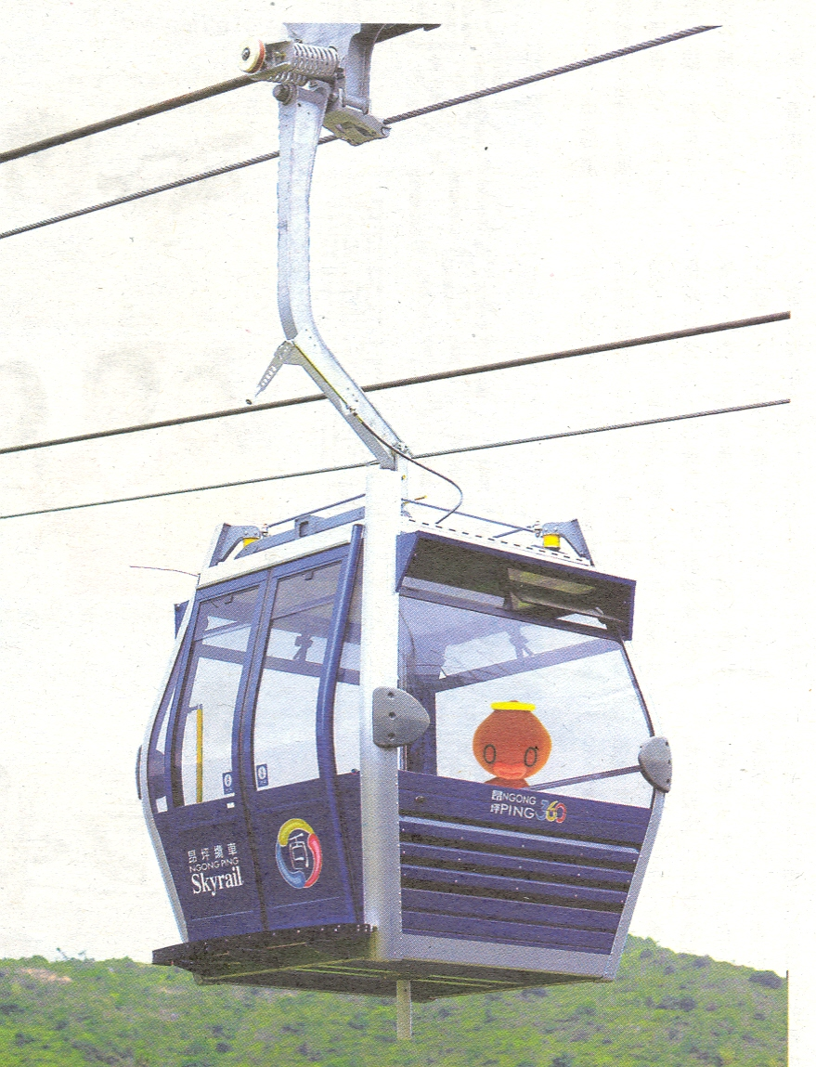
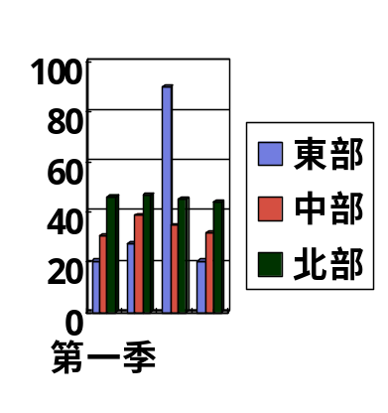
1. 觀光吊車
設計及製作一觀光吊車運作模型。
該模型能帶動最少兩部吊車往返最少500mm的距離，
能配合控制信號，模擬開行、加減速和停車。
重點研究為吊車帶動系統的機械設計及相關運作原理。

Slide 3
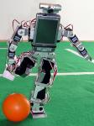
2. 機械人表演組合
設計及製作一機械人表演組合。
該組合能做出最少兩個連貫的機械動作，
配以服飾、紙板、道具或音樂，
模擬演奏、體操等動作最少15秒。
重點研究為表演動作的機械設計、控制和趣味性。

Slide 4
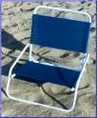
3. 户外摺椅
設計及製造一輕巧、可摺合及便攜的摺椅。
該椅須設有靠背，並能承受一個成年人的重量。
重點研究應為椅子的摺合方法、材料測試和安全性。

Slide 5
4. 觀視考生習作安排
需要觀視所有考生習作；
與有關老師安排探訪時間和日期；
科目主任和主考會探訪其中一些學校；
請以考生編號排序，製成品和設計作業放在一起；
若有測試部分，請預備有關儀器和電源供應。

